Slide 1

Class period 8
บทที่ 5 การเตรียมข้อมูลสำหรับการแสดงผล 1 (ต่อ)
Pandas 101 part3
โดย ผศ. ดร.ธนพงศ์ อินทระ สาขาวิชาสถิติ มหาวิทยาลัยขอนแก่น

Slide 2
Quiz สุ่มชื่อ (5 นาที)
ให้วนลูปชี้ค่าข้อมูลในตารางโดยใช้ .iloc ชี้แบบ numpy array หรือ matrix ให้ผลลัพธ์ออกมาเหมือนใช้ .iterrows()
this_data = data_covid[['sex','age','province_of_onset’]]
for each_row in this_data.iterrows():
if (each_row[1]['age'] == 20) and (each_row[1]['province_of_onset'] == 'ขอนแก่น’):
print(each_row)
โดย ผศ. ดร.ธนพงศ์ อินทระ สาขาวิชาสถิติ มหาวิทยาลัยขอนแก่น
1

Slide 3
การวนลูปอ่านข้อมูลแบบมองตาราง (pandas dataframe) เป็น numpy array หรือ matrix (.iloc[])
this_data = data_covid[['sex','age','province_of_onset’]]
for each_row in range(this_data.shape[0]):
if (this_data.iloc[each_row,1] == 20) and (this_data.iloc[each_row,2] == 'ขอนแก่น’):
print(each_row)
print(this_data.iloc[each_row,:])
โดย ผศ. ดร.ธนพงศ์ อินทระ สาขาวิชาสถิติ มหาวิทยาลัยขอนแก่น
2

Slide 4
การวนลูป
for each_row in range(this_data.shape[0]):
วนลูปอ่านลำดับแถวในตารางทีละแถวเก็บไว้ในตัวแปร each_row โดยจำนวนแถวทั้งหมดในตารางสามารถหาได้จาก
this_data.shape
(839771, 3)
this_data.shape[0]
839771
range(this_data.shape[0]) คือ สร้าง list ตัวเลขตามจำนวนแถวทั้งหมดเพื่อใช้วนลูปเข้าทีละแถว
[0, 1, 2, 3, …, 839771]
โดย ผศ. ดร.ธนพงศ์ อินทระ สาขาวิชาสถิติ มหาวิทยาลัยขอนแก่น
3

Slide 5
การใช้ .iloc[] ในการชี้ข้อมูลในตาราง
if (this_data.iloc[each_row,1] == 20) and (this_data.iloc[each_row,2] == 'ขอนแก่น’):
สร้างเงื่อนไขสำหรับเลือกเฉพาะข้อมูลที่ต้องการคือ age=20 และ province_of_onset=ขอนแก่น โดยชี้ด้วย .iloc ตามด้วย each_row คือลำดับแถวจากลูปและลำดับคอลัมน์(หลัก)ของข้อมูลที่ต้องการ ดังนั้น
this_data.iloc[each_row,1] == 20 คือ ชี้ข้อมูลแต่ละแถวในคอลัมน์ age(หลักที่ 1 นับจาก 0) ตรวจสอบว่าเท่ากับ 20 ในตัวแปร this_data ที่เก็บตารางข้อมูล
this_data.iloc[each_row,2] == 'ขอนแก่น’): คือ ชี้ข้อมูลแต่ละแถวในคอลัมน์ province_of_onset(หลักที่ 2) ตรวจสอบว่าเท่ากับ 'ขอนแก่น’ ในตัวแปร this_data ที่เก็บตารางข้อมูล
โดย ผศ. ดร.ธนพงศ์ อินทระ สาขาวิชาสถิติ มหาวิทยาลัยขอนแก่น
4

Slide 6
print() แสดงข้อมูล
print(each_row)
print(this_data.iloc[each_row,:])
เมื่อผ่านเงื่อนไข ให้
print each_row คือ ตัวเลขลำดับแถว และ
print this_data.iloc[each_row,:]) คือ ข้อมูลในแถวนั้นๆ ทุกคอลัมน์
โดย ผศ. ดร.ธนพงศ์ อินทระ สาขาวิชาสถิติ มหาวิทยาลัยขอนแก่น
5

Slide 7
Quiz ในห้อง (15 นาที)
ตัดตารางออกมาเฉพาะปี 2021 announce_date ในปี 2021
Hint
วนลูปหา index ของปี 2021
ตัดตารางมาเฉพาะ ปี 2021
โดย ผศ. ดร.ธนพงศ์ อินทระ สาขาวิชาสถิติ มหาวิทยาลัยขอนแก่น
6

Slide 8
เฉลย
TF=list()
for each_row in data_covid.iterrows():
if each_row[1]['announce_date'].split('/')[2] == ‘2021’:
TF.append(True)
else:
TF.append(False)
data_covid[TF].head()
โดย ผศ. ดร.ธนพงศ์ อินทระ สาขาวิชาสถิติ มหาวิทยาลัยขอนแก่น
7

Slide 9
เตรียม list() ว่าง วนลูปและสร้างเงื่อนไข
TF=list()
สร้าง list ว่างเก็บไว้ในตัวแปร TF เพื่อเตรียมรับผลลัพธ์ True False ที่ได้จากการวนลูป
for each_row in data_covid.iterrows():
วนลูปอ่านค่าในข้อมูลตารางตัวแปร data_covid ทีละแถวและเก็บในตัวแปร each_row
if each_row[1]['announce_date'].split('/')[2] == ‘2021’:
สร้างเงื่อนไขเพื่อหาข้อมูลที่มีค่าในคอลัมน์ announce_date เท่ากับ 2021 โดยการใช้ .split(‘/’)[2] เพื่อแยกข้อความให้เหลือเฉพาะปีสำหรับใช้ในการเปรียบเทียบ
ข้อมูลวันเดือนปีในคอลัมน์ announce_date รูปแบบเป็น 3/11/2021 คือ วัน/เดือน/ปี
ดังนั้นแยกด้วยสัญลักษณ์ / ปีจะอยู่ตำแหน่งที่ 2 นับจาก 0
โดย ผศ. ดร.ธนพงศ์ อินทระ สาขาวิชาสถิติ มหาวิทยาลัยขอนแก่น
8

Slide 10
เขียน True False เข้าไปใน List
if each_row[1]['announce_date'].split('/')[2] == ‘2021’:
TF.append(True)
else:
TF.append(False)
ถ้าผ่านเงื่อนไขให้เขียน True เข้าไปใน list ที่เตรียมไว้ ถ้าไม่ผ่านให้เขียน False
หมายความว่า ถ้าข้อมูลปีในคอลัมน์ announce_date เท่ากับ 2021 ให้เขียน True เข้าไปใน list ถ้าไม่ ให้เขียน False
ผลลัพธ์จะได้ list True False ตามจำนวนแถวในข้อมูลตาราง data_covid ที่เลือก True เฉพาะปี 2021
โดย ผศ. ดร.ธนพงศ์ อินทระ สาขาวิชาสถิติ มหาวิทยาลัยขอนแก่น
9

Slide 11
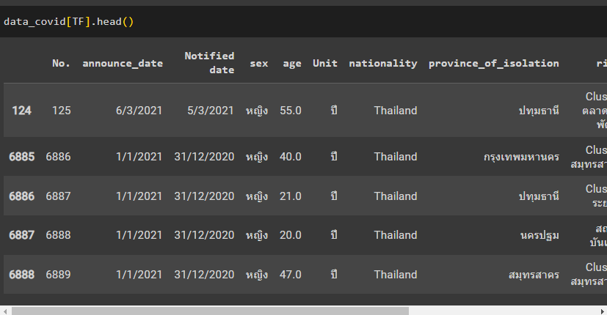
ผลลัพธ์
data_covid[TF].head()
ให้เลือกข้อมูลตาม list true false ที่ได้จากการวนลูปเลือกเฉพาะปี 2021
ผลลัพธ์จะได้ตารางข้อมูลที่มีแต่ข้อมูลในคอลัมน์ announce_date เท่ากับ 2021
โดย ผศ. ดร.ธนพงศ์ อินทระ สาขาวิชาสถิติ มหาวิทยาลัยขอนแก่น
10

Slide 12
Function ตัวช่วยใน pandas
.describe() คำนวณค่าทางสถิติของข้อมูลที่เป็นตัวเลข
.mean() คำนวณค่าเฉลี่ยของข้อมูลโดยไม่สนใจ missing
.isnull() ตรวจสอบข้อมูลที่ missing (none)
โดย ผศ. ดร.ธนพงศ์ อินทระ สาขาวิชาสถิติ มหาวิทยาลัยขอนแก่น
11

Slide 13
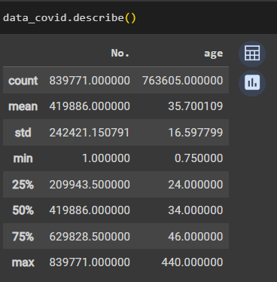
.describe()
ใช้สำหรับคำนวณค่าทางสถิติของข้อมูลที่เป็นตัวเลข
ไม่นำข้อมูลที่เป็น missing หรือ none มาคำนวน
(ลบข้อมูลแถวที่มีค่าเป็น none ให้อัตโนมัติ)
โดย ผศ. ดร.ธนพงศ์ อินทระ สาขาวิชาสถิติ มหาวิทยาลัยขอนแก่น
12

Slide 14
.mean()
ใช้สำหรับช่วยคำนวณค่าเฉลี่ยของข้อมูลโดยไม่สนใจ missing (ลบข้อมูลแถวที่มีค่าเป็น none ให้อัตโนมัติ)
data_covid[data_covid['sex']=='ชาย']['age'].mean()
ผลลัพธ์จะได้
34.96292702130938
โดย ผศ. ดร.ธนพงศ์ อินทระ สาขาวิชาสถิติ มหาวิทยาลัยขอนแก่น
13

Slide 15
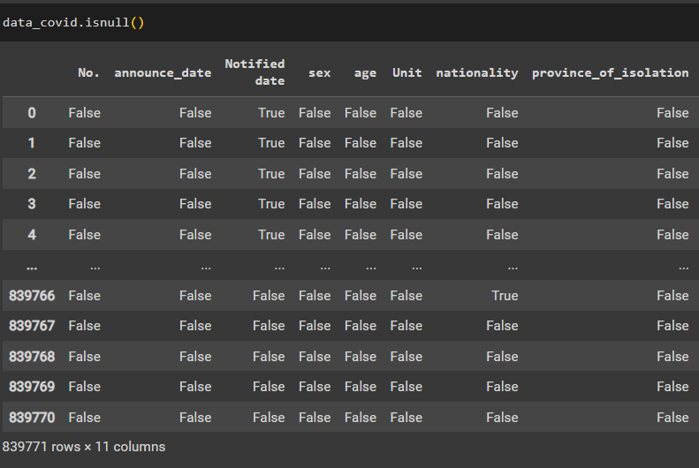
.isnull()
ใช้ตรวจสอบค่า missing ในข้อมูลตาราง
True คือ missing (ค่าว่าง)
False คือไม่ใช่ค่าว่าง
โดย ผศ. ดร.ธนพงศ์ อินทระ สาขาวิชาสถิติ มหาวิทยาลัยขอนแก่น
14

